Slide 1
마이크로 컨트롤러

Slide 2
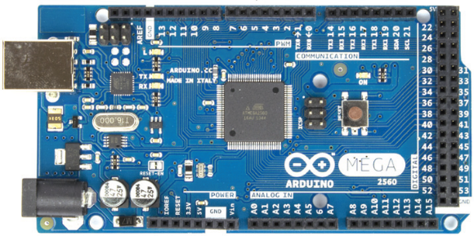
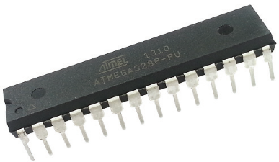
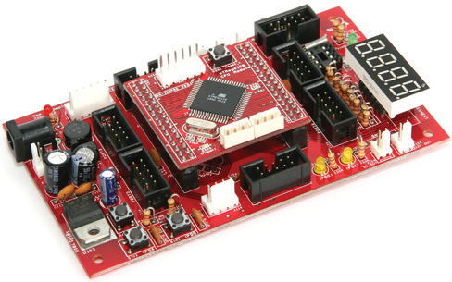
마이크로컨트롤러, 마이크로컨트롤러 보드
마이크로컨트롤러 보드 = 마이크로컨트롤러 + α
마이크로컨트롤러
마이크로컨트롤러 보드

Slide 3
마이크로컨트롤러
칩 위의 컴퓨터
하나의 칩으로 구현한 컴퓨터
중앙 처리 장치 + 메모리 + HDD + 입출력 인터페이스 + α
데스크톱 컴퓨터의 본체와 기본적으로 동일한 구조를 가지며 동일한 동작을 수행함
전원만 주어지면 컴퓨터로 동작할 수 있음
입력장치와 출력장치를 연결함으로써 컴퓨터와 동일하게 동작

Slide 4
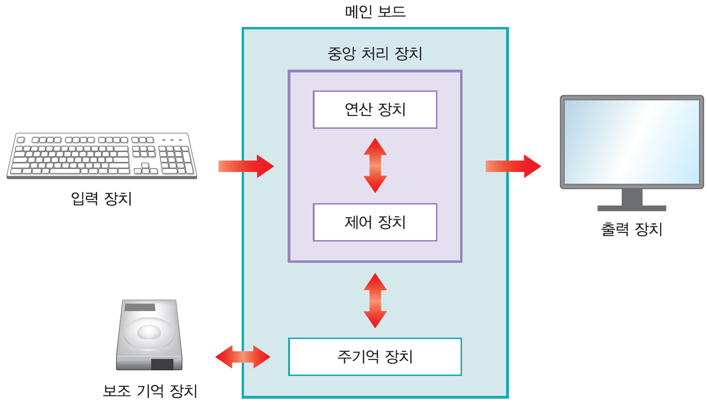
컴퓨터의 구성 요소
마이크로컨트롤러 = 메인보드 + 일부 HDD 기능

Slide 5
마이크로프로세서, 마이크로컨트롤러
마이크로프로세서 (uP)
컴퓨터의 중앙 처리 장치(CPU)를 하나의 칩으로 구현한 반도체 소자
최초의 마이크로프로세서
Intel 사의 4004
1969년 발표된 4비트 마이크로프로세서
마이크로컨트롤러 (uC)
메인보드 + 일부 HDD 기능
싱글 칩 컴퓨터 (Single Chip Computer)
작고 가벼운(마이크로, micro) 제어장치(컨트롤러, controller) 구성을 위해 사용되는 특화된 마이크로프로세서의 일종

Slide 6
uP와 uC 사용 시스템 비교
항목 | 아두이노 메가2560 | 데스크톱 컴퓨터
CPU | ATmega2560 | Intel Core i7
비트 | 8 | 64
메모리 | 256 KByte | 8 GByte
클록 | 16 MHz (싱글 코어) | 3.4 GHz (쿼드 코어)
시스템 가격 | 약 25,000원 (ATmega2560) | 약 1,000,000원

Slide 7
마이크로컨트롤러 사용 예
분야 | 사용 예
의료 | 의료기 제어, 자동 심박계
교통 | 신호등 제어, 주차장 관리
감시 | 출입자/침입자 감시, 산불 감시
가전 | 에어컨, 세탁기, 전자레인지
음향 | CD 플레이어, 전자 타이머
사무 | 복사기, 무선 전화기
자동차 | 엔진 제어, 충돌 방지
기타 | 게임기, 차고 개폐 장치

Slide 8
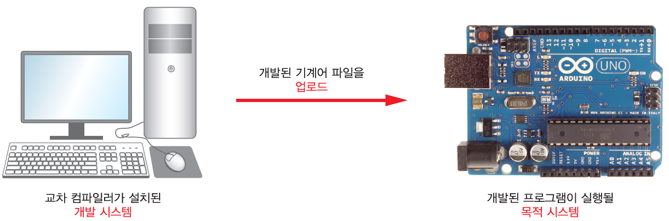
uC를 위한 프로그램 개발 과정
교차 개발 환경
프로그램 개발은 개발 시스템(데스크톱 컴퓨터)에서 진행
개발 시스템은 목적 시스템(마이크로컨트롤러)에서 실행되는 기계어 파일을 생성할 수 있는 교차 컴파일러 사용
개발된 기계어 파일은 전용 장치를 사용하여 목적 시스템으로 업로드

Slide 9
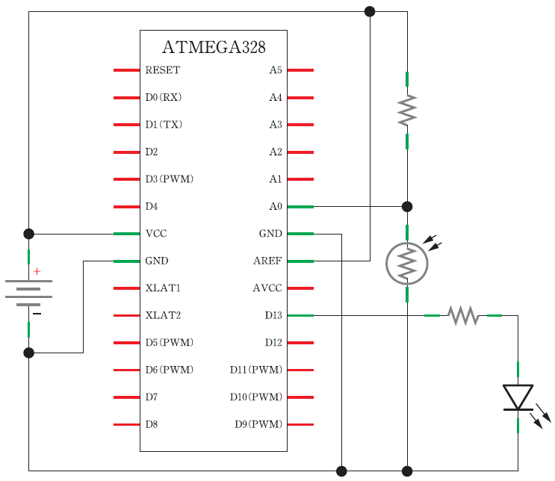
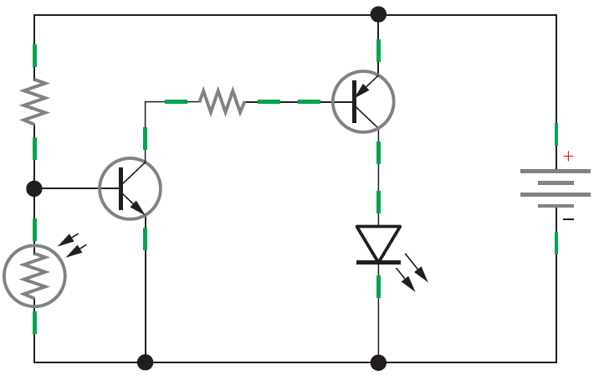
uC는 정말 필요한가? - 자동 점등 회로
uC 없이 ‘하드웨어’로 구현
uC 사용
‘하드웨어 + 소프트웨어’로 구현

Slide 10
uC 사용의 장단점
단점
별도의 프로그램 기술 필요
소프트웨어 오류의 잠재적 가능성
별도의 소프트웨어(펌웨어)를 구현해야 함
장점
기능을 변경 또는 추가하는 경우, 동일한 입출력을 사용한다면 소프트웨어 변경 만으로 가능
마이크로컨트롤러의 가격이 지속적으로 하락하고 있으므로 기능을 100% 사용하지 않는 경우에도 소형화, 경량화, 초기 개발 시간 단축, 유지보수 비용 절감 등의 장점으로 경쟁력 확보 가능

Slide 11
맺는말
마이크로컨트롤러는
작고 단순한 컴퓨터
컴퓨터의 본체에 해당하는 기능을 하나의 칩으로 구현 (single chip computer)
전원만 주어지면 동작
단, 컴퓨터와 마찬가지로 프로그램이 설치되어 있어야 함
입출력 장치를 연결함으로써 완전한 컴퓨터로 동작 가능
간단한 제어 장치를 위해 특화된 컴퓨터
낮은 사양으로 데스크톱 컴퓨터와 비교할 수는 없음

Slide 12
아두이노 기본

Slide 13
아두이노?
2005년 이탈리아 이브레아에서 예술가와 디자이너를 위한 마이크로컨트롤러 프로젝트로 시작
아두이노는
하드웨어(아트멜의 AVR 시리즈 마이크로컨트롤러)와
소프트웨어(프로그램 개발을 위한 전용 라이브러리를 포함하는 개발 환경)를 함께 지칭
아두이노 하드웨어는 마이크로컨트롤러 보드의 일종임
아두이노 보드라고도 함
마이크로컨트롤러(AVR uC) + 커넥터 + α
아두이노의 하드웨어와 소프트웨어는 모두 오픈 소스 정책에 따라 공개되어 있음

Slide 14
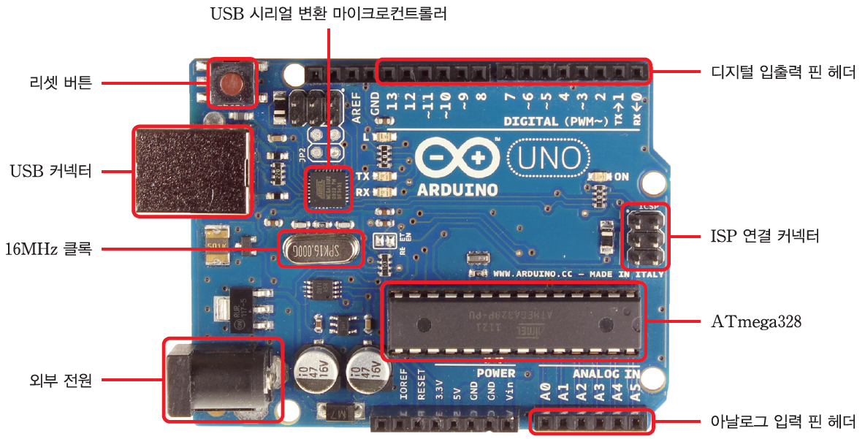
아두이노 우노

Slide 15
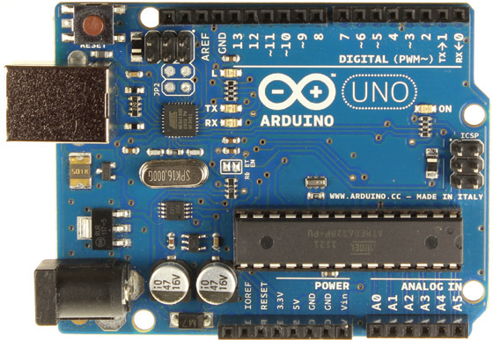
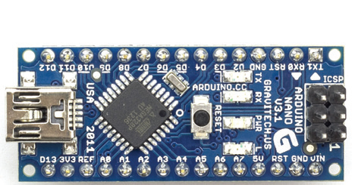
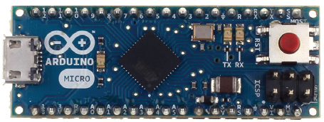
아두이노 보드의 종류 – 핀 헤더 유무
나노
ATmega328
마이크로
ATmega32u4
핀 헤더 있음 : 교육&개발
핀 헤더 없음 : 제품 적용

Slide 16
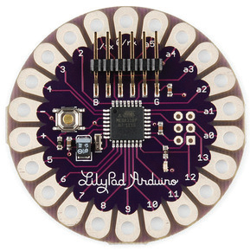
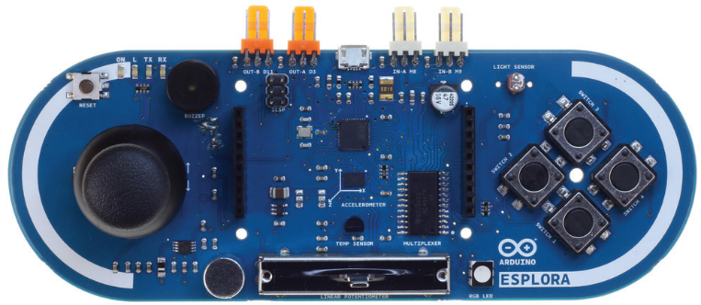
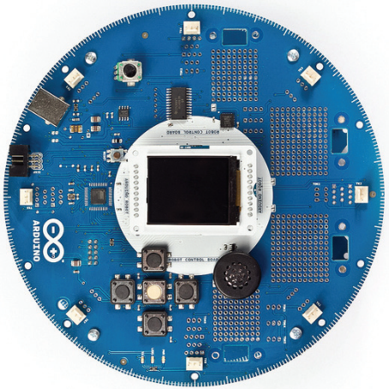
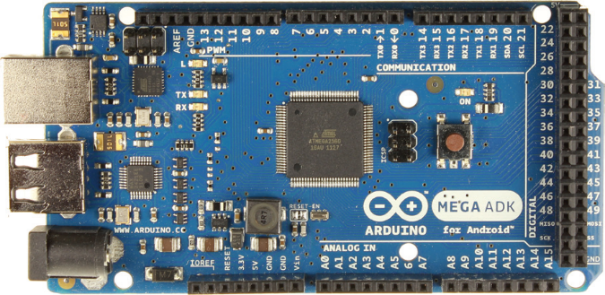
특수 목적용 아두이노 보드
릴리패드 : 웨어러블 제작
에스플로라 : 센서 및 입력 장치 포함
메가ADK : 안드로이드 액세서리 개발
로봇 : 주행장치 개발

Slide 17
아두이노 보드의 종류 – uC의 종류
아두이노 | 마이크로컨트롤러 | 아키텍처 | CPU 비트 수
우노 | ATmega328 | AVR | 8
레오나르도 | ATmega32u4 | AVR | 8
메가2560 | ATmega2560 | AVR | 8
제로 | ATSAMD21G18 | ARM Cortex M0+ | 32
듀에 | AT91SAM3X8E | ARM Cortex M3 | 32

Slide 18
AVR 기반 아두이노 보드
항목 | 우노 | 레오나르도 | 메가2560
uC | ATmega328 | ATmega32u4 | ATmega2560
클록 | 16MHz | 16MHz | 16MHz
핀 수 | 28 | 44 | 100
디지털 입출력 핀 수 | 14 | 18(12) | 54
아날로그 입력 핀 수 | 6 | 6(12) | 16
입출력 핀 수 | 20 | 24 | 70
PWM 채널 수 | 6 | 7 | 15
플래시 메모리 | 32KByte | 32KByte | 256KByte
SRAM | 2KByte | 2.5KByte | 8KByte
EEPROM | 1KByte | 1KByte | 4KByte

Slide 19
아두이노 우노
아두이노 보드 중 가장 기본이 되는 보드
8비트 CPU 포함
20개의 디지털 입출력 핀 사용 가능
0번에서 19번까지 핀 단위의 번호 지정
6개의 핀으로 PWM 신호 출력 가능
3, 5, 6, 9, 10, 11번 핀
6개의 아날로그 입력 핀 사용 가능
14번에서 19번까지의 디지털 입력 핀과 동일
10비트 ADC 사용 (0~1023의 양자화된 값)
DAC는 포함되어 있지 않으므로 아날로그 값 출력은 불가능
아두이노 메가2560은 디지털/아날로그 핀의 수만 다르고 기본적인 기능은 아두이노 우노와 동일

Slide 20
아두이노 우노 사양
항목 | 내용 | 비고
마이크로컨트롤러 | ATmega328 | ATmega328P-PU
동작 전압 | 5V | -
입력 전압 | 7~12V | 추천 입력 범위
디지털 입출력 핀 | 14개 | 6개 PWM 출력 핀 (3, 5, 6, 9, 10, 11번 핀)
아날로그 입력 핀 | 6개 | 14번에서 19번까지의 디지털 핀
플래시 메모리 | 32KB | ATmega328, 부트로더 0.5KB
SRAM | 2KB | ATmega328
EEPROM | 1KB | ATmega328
클록 주파수 | 16MHz | -

Slide 21
아두이노 IDE 설치 – 1
(2) 인스톨러 실행
(1) IDE 다운로드 : www.arduino.cc

Slide 22
아두이노 IDE 설치 – 2
(3) 설치 디렉터리 지정
(5) 아두이노 보드 연결
: 가상 COM 포트 자동 설정
(4) 아두이노 보드 드라이버 자동 설치

Slide 23
아두이노 IDE
작고 간단한 통합개발환경
초보자를 위해 꼭 필요한 기능들만으로 구성
한 번의 클릭으로 컴파일에서 업로드까지 진행
Java로 구현되어 OS 간 이식성이 뛰어남
디버깅 기능은 제공하지 않음

Slide 24
아두이노 SW 장점 – 라이브러리
주변장치 또는 uC의 특정 기능을 위한 전용의 C++ 스타일 라이브러리
대부분의 아두이노 보드에서 사용 가능
AVR 시리즈 uC를 사용한 보드에 비해 ARM Cortex-M 시리즈 uC를 사용한 보드는 호환성이 떨어짐
라이브러리별로 디렉터리 관리
라이브러리 디렉터리에는 소스(*.cpp) 및 헤더(*.h) 파일을 포함하는 디렉터리와 예제 디렉터리가 포함
라이브러리의 종류
기본 라이브러리 : 아두이노 IDE와 함께 기본적으로 설치
확장 라이브러리 : 개별적으로 설치

Slide 25
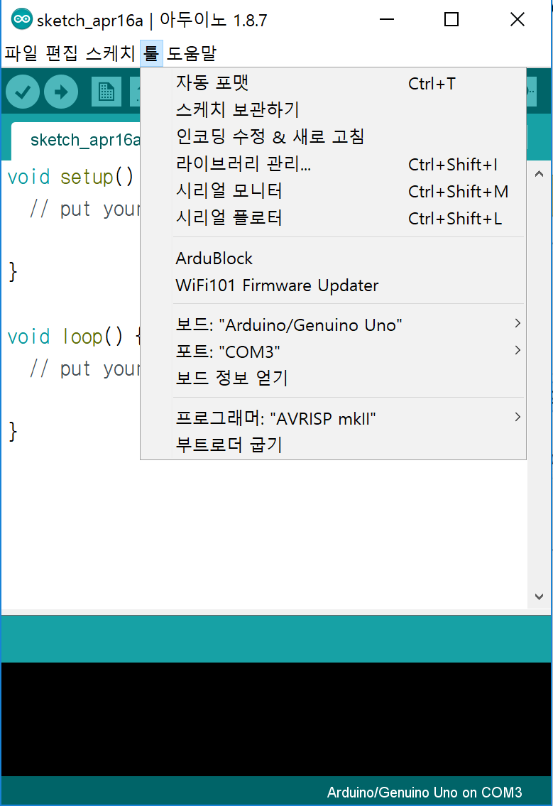
프로그램 업로드를 위한 설정 1
아두이노 보드 선택
사용하고자 하는 보드를 선택
‘도구 → 보드’ 메뉴에서 ‘Arduino/Genuino Uno’ 선택

Slide 26
프로그램 업로드를 위한 설정 2
포트 선택
아두이노 보드에 할당된 가상 COM 포트 선택
‘도구 → 포트’ 메뉴에서 해당 포트 선택
아두이노 보드에 할당된 포트는 장치관리자에서 확인

Slide 27
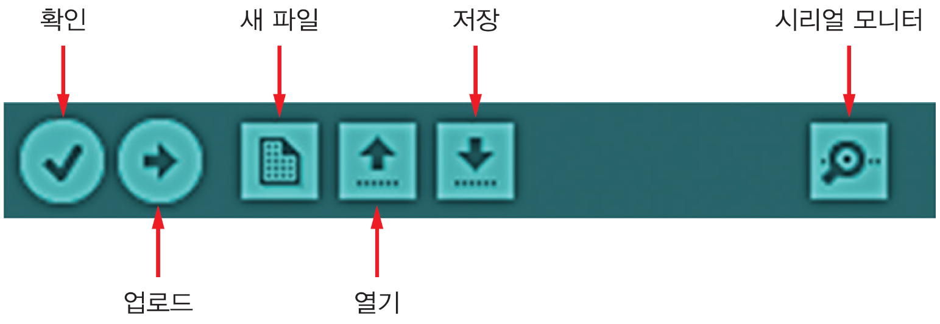
프로그램 업로드
툴바 사용
확인 : 스케치 컴파일
업로드 : 스케치 컴파일 및 생성된 기계어 파일을 uC로 업로드 → 한 번의 클릭으로 업로드까지 진행
시리얼 모니터 : 컴퓨터와의 데이터 송수신을 위한 프로그램 실행

Slide 28
스케치의 구조
스케치는 C/C++을 기반으로 함
main 함수는 존재하지 않음
main 함수는 숨겨져 있으므로 신경 쓰지 않아도 됨
2개의 기본 함수로 구성
setup 함수
초기화 함수
스케치 실행이 시작될 때 한 번만 실행
loop 함수
반복 실행 함수
uC를 위한 프로그램에서 메인/이벤트 루프에 해당

Slide 29
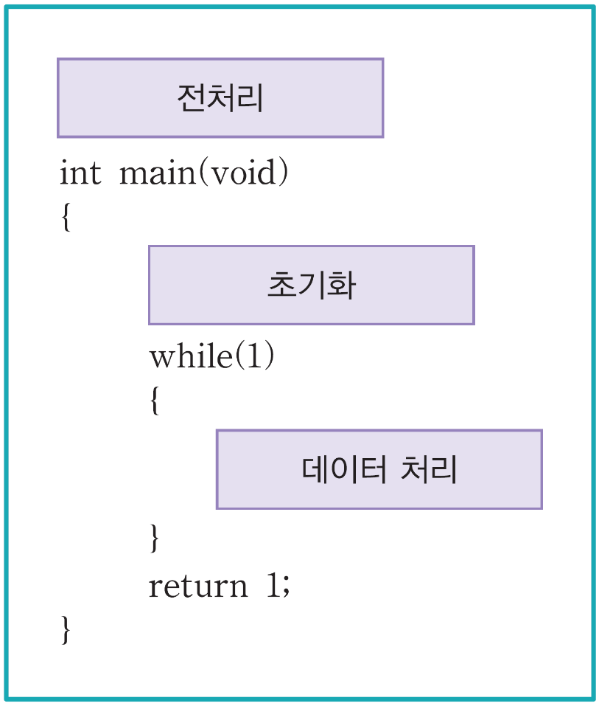
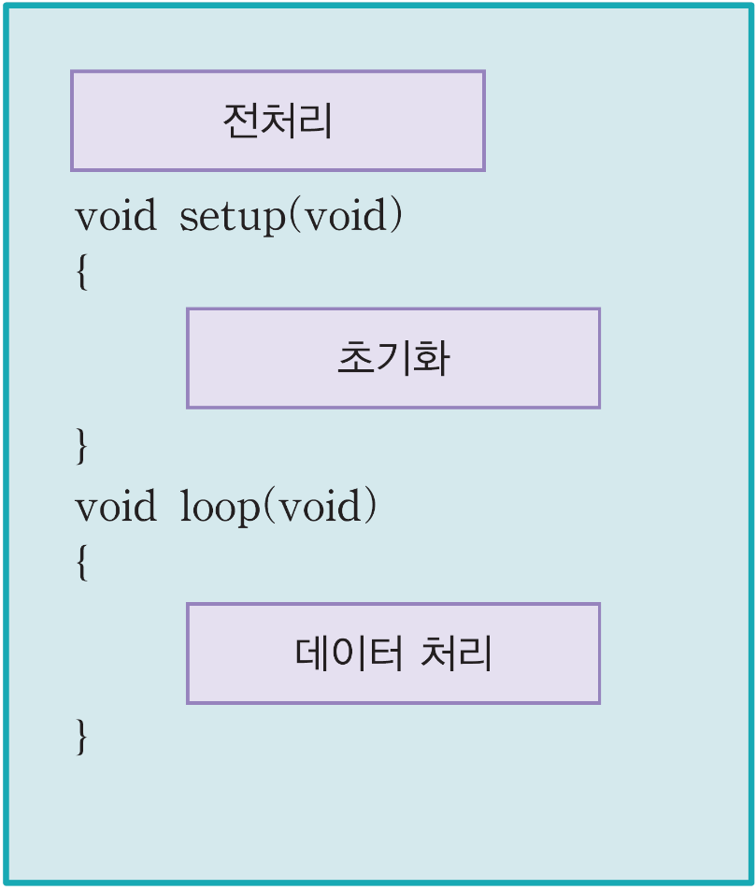
스케치의 구조 비교
uC를 위한 프로그램의 구조
아두이노를 위한 스케치의 구조

Slide 30
아두이노 시리얼 통신

Slide 31
아두이노 라이브러리
AVR 마이크로컨트롤러의 특정 기능이나, 특정 주변장치 제어를 위한 기능을 라이브러리로 구현
C++ 기반의 객체지향 방식으로 작성
종류
기본 라이브러리 : 아두이노에서 제공
아두이노 설치 디렉터리 아래 ‘libraries’ 디렉터리
확장 라이브러리 : 써드 파티에서 제공
스케치북 디렉터리 아래 ‘libraries’ 디렉터리

Slide 32
아두이노 라이브러리
라이브러리와 별도로 아두이노는 2개의 기본 클래스 제공
UART 시리얼 통신을 위한 Serial 클래스와 문자열 처리를 위한 String 클래스
별도의 헤더 파일(*.h) 없이 사용 가능

Slide 33
Serial 클래스
UART 시리얼 통신을 위한 클래스
실제 클래스 이름은 Serial_이며, 그 객체가 Serial임
우노는 하나의 UART 시리얼 통신 포트만을 제공하는 반면, 메가2560은 4개의 UART 시리얼 통신 포트를 제공
메가2560은 4개의 UART 시리얼 통신 포트를 위해 Serial, Serial1, Serial2, Serial3의 전용 객체가 미리 생성되어 있음
Serial_ 클래스로 객체를 생성하여 사용하는 경우는 없음
채널 | 연결 핀 | 해당 객체 | 설명
0 | 0(RX), 1(TX) | Serial | 우노와 동일
1 | 19(RX), 18(TX) | Serial1
2 | 17(RX), 16(TX) | Serial2
3 | 15(RX), 14(TX) | Serial3

Slide 34
UART 시리얼 통신
RS-232C에서 정의된 RX, TX, GND 핀을 사용하여 통신
UART 시리얼 통신은 시리얼 통신의 한 종류이지만, 흔히 시리얼 통신은 UART 시리얼 통신을 가리킴
RX와 TX는 서로 교차되어 연결되어야 함
마이크로컨트롤러의 동작 전압을 기준으로 통신 : TTL 레벨 사용
UART 시 아두이노 메가2560 경우 5V 기준 전압을 사용
RS-232C를 사용하는 컴퓨터, 3.3V를 사용하는 다른 컨트롤러와의 통신을 위해서는 레벨 변환 장치가 필요
컴퓨터와 USB 통신을 위해서도 변환 장치 필요

Slide 35
UART 시리얼 통신
아두이노 보드와 컴퓨터의 통신은 USB로 이루어짐
아두이노 보드의 ATmega16u2 컨트롤러가 USB와 UART 사이의 변환을 담당
Mega2560의 0번 UART 채널 사용
0번 UART 채널에 해당하는 Serial 객체를 통해 USB를 통한 컴퓨터와의 시리얼 통신 수행

Slide 36
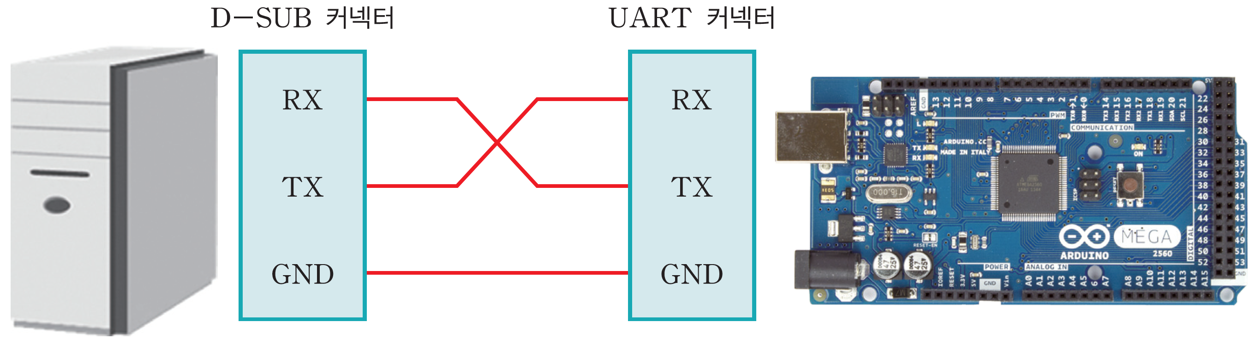
컴퓨터-아두이노 시리얼 연결
RS-232C 연결
USB 연결

Slide 37
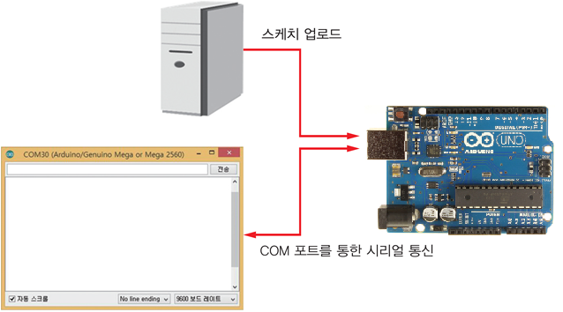
컴퓨터-아두이노 USB 연결
스케치 업로드를 위해 사용
시리얼 통신을 위해 사용

Slide 38
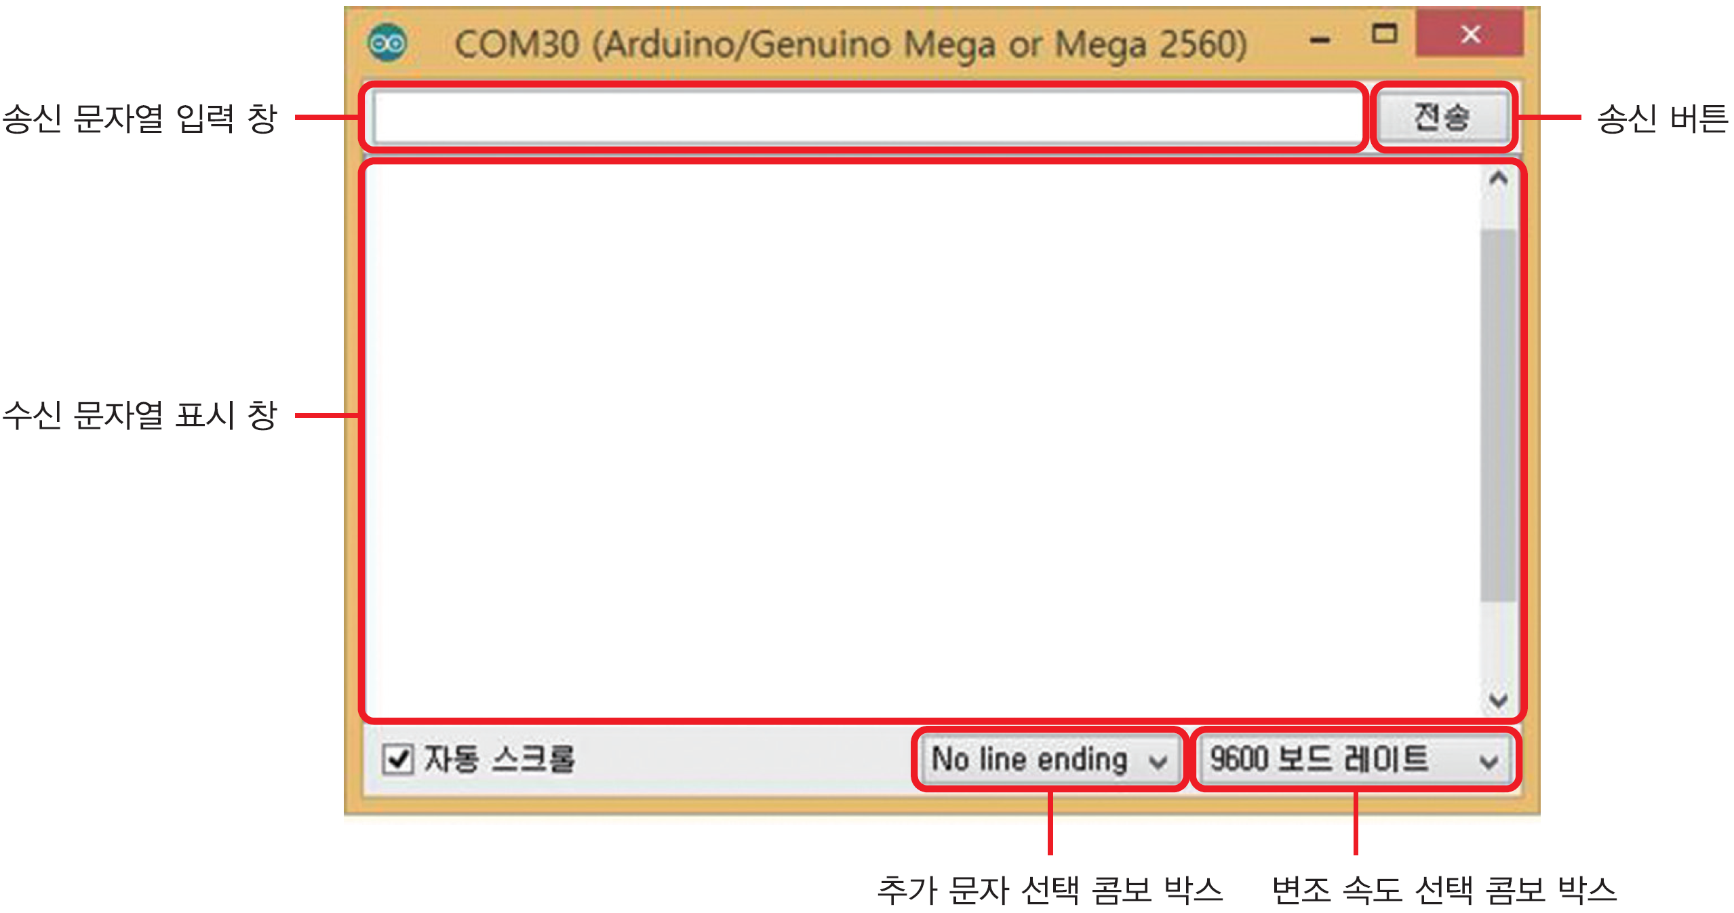
시리얼 모니터

Slide 39
Serial 클래스 – 데이터 출력 함수
Serial.begin(baudrate)
함수설명
Serial 통신을 사용하기 위한 선언
입력 값
baudrate : Serial 통신 속도 ( 9600, 115200 … )
Serial.print(value, format)
함수설명
Serial 통신을 통하여 입력 값을 보냄. (개행문자 미포함)
입력 값
value : 출력 값 (char, char 배열, String, 정수, 실수 등)
format : 출력 형식

Slide 40
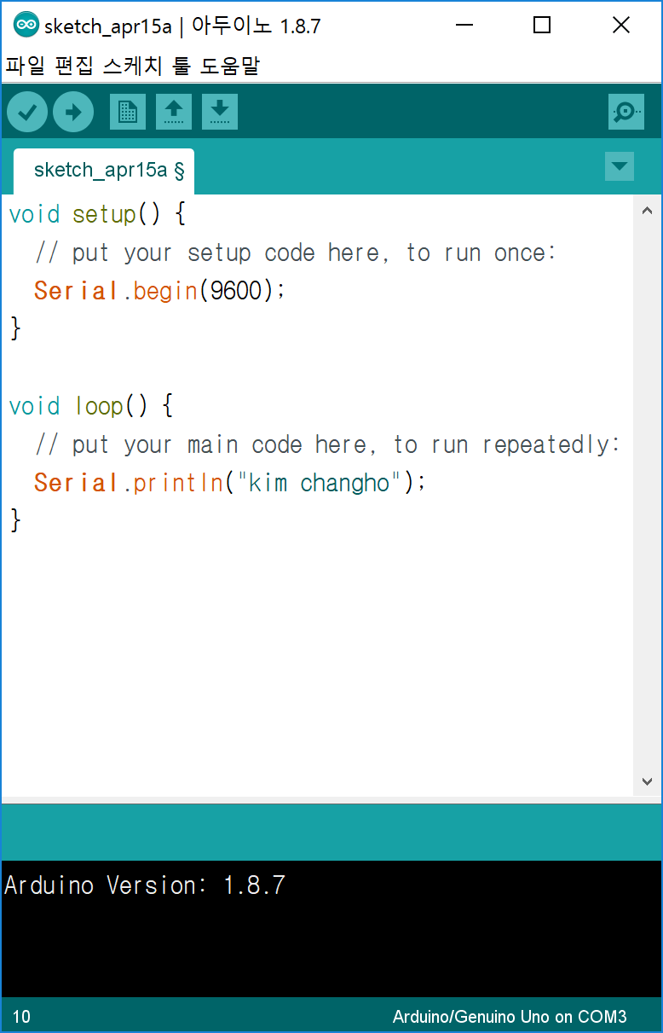
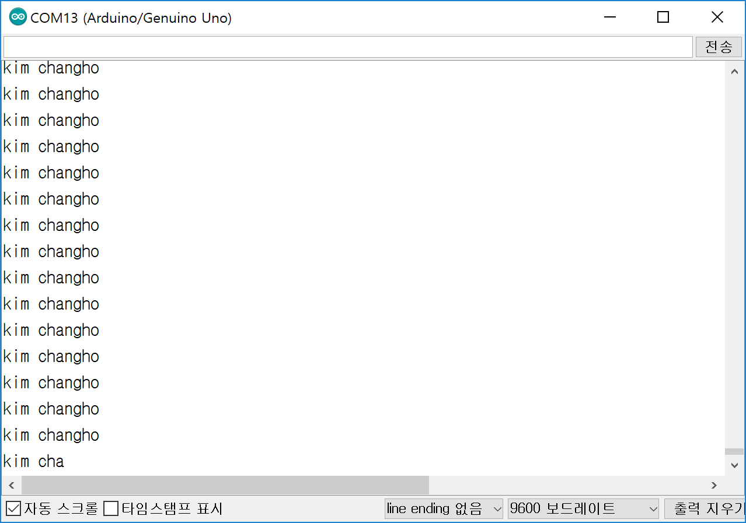
스케치 4-1 : print와 write

Slide 41
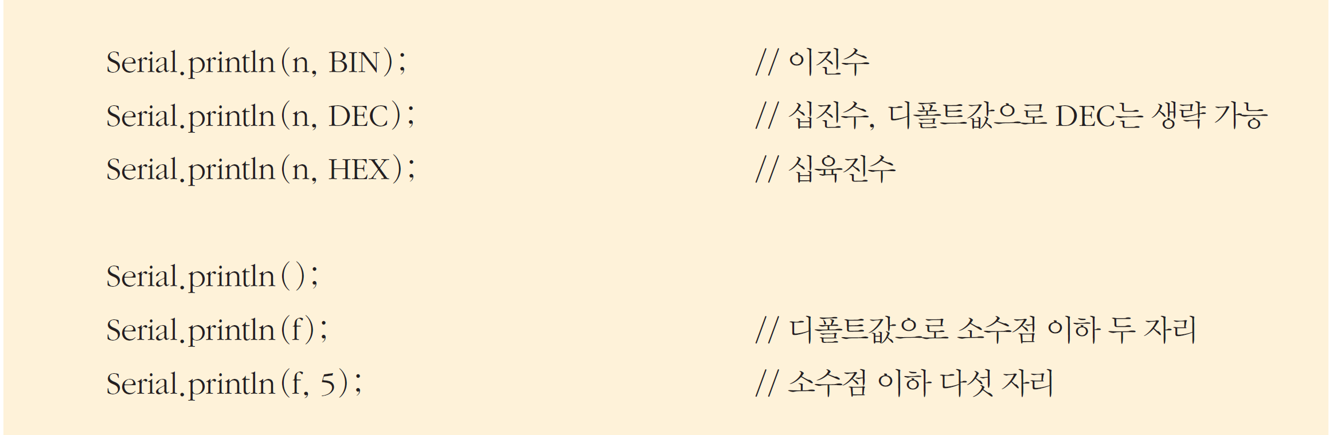
스케치 4-2 : 진법과 소수점 이하 자릿수

Slide 42
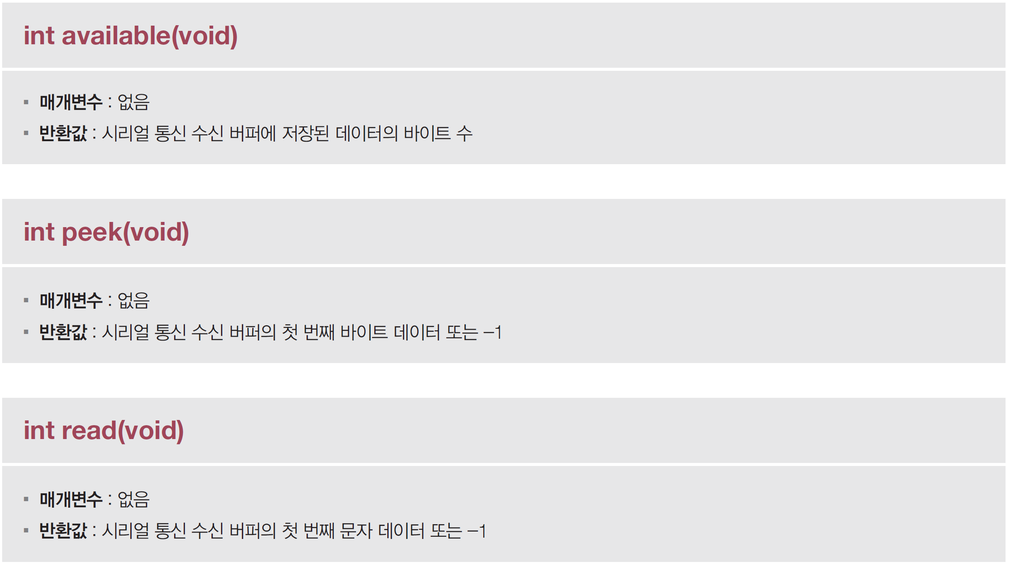
Serial 클래스 – 데이터 입력 함수

Slide 43
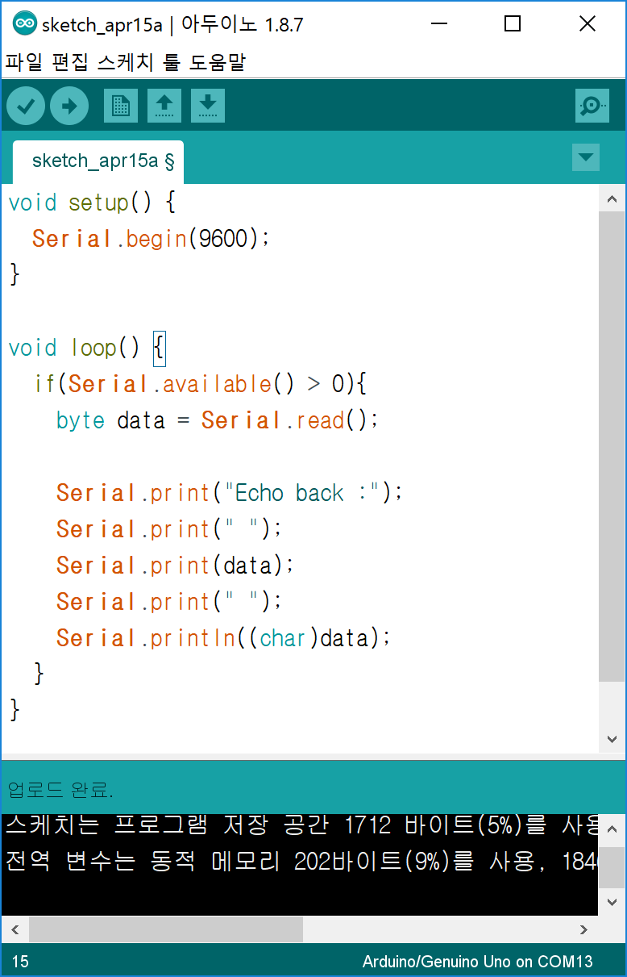
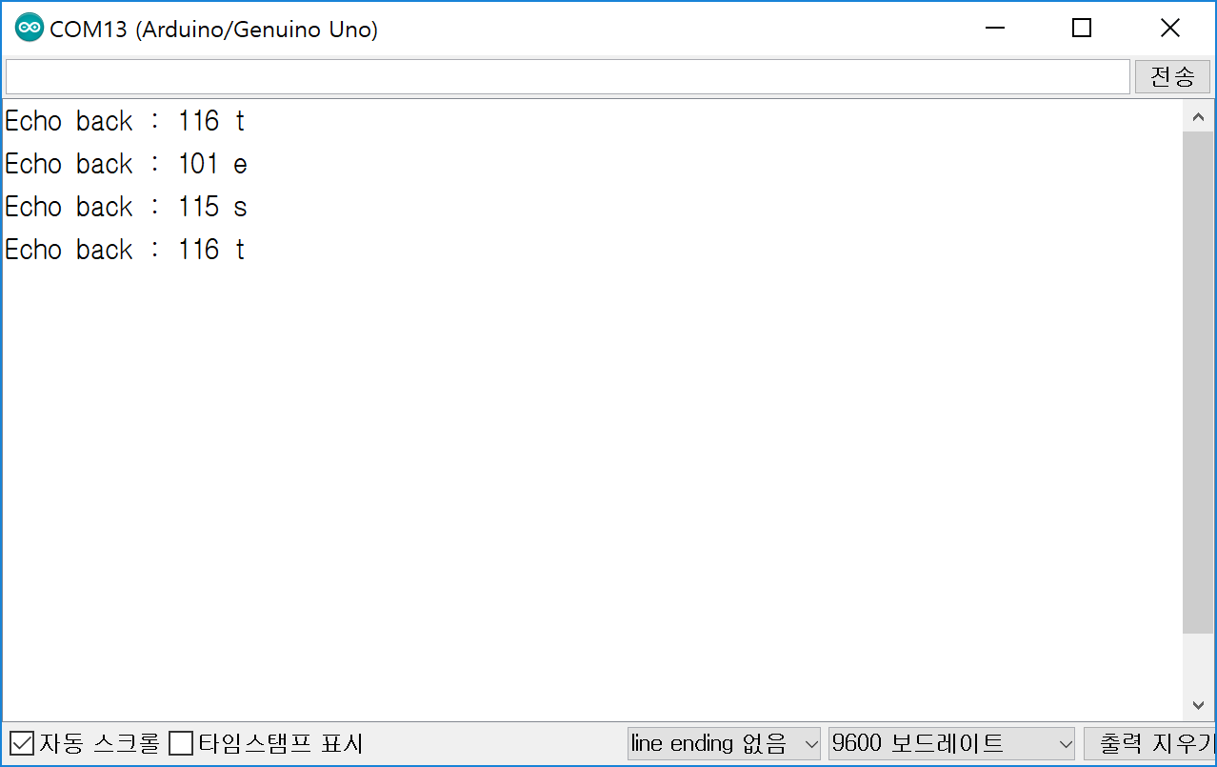
스케치 4-3 : 에코 백

Slide 44
맺는말
Serial 클래스
UART 시리얼 통신을 담당하는 클래스
실제 클래스 이름은 Serial_이며 각 채널을 담당하는 전용 객체가 정의되어 있음
Serial 객체의 경우 스케치 업로드에 사용되는 동일한 채널을 통해 컴퓨터와 UART 시리얼 통신을 수행
String 클래스
문자열 처리 함수
문자열 배열에 비해 손쉬운 String 객체 생성 및 처리 가능
문자열 배열에 비해 많은 메모리를 필요로 함

Slide 45
디지털 출력

Slide 46
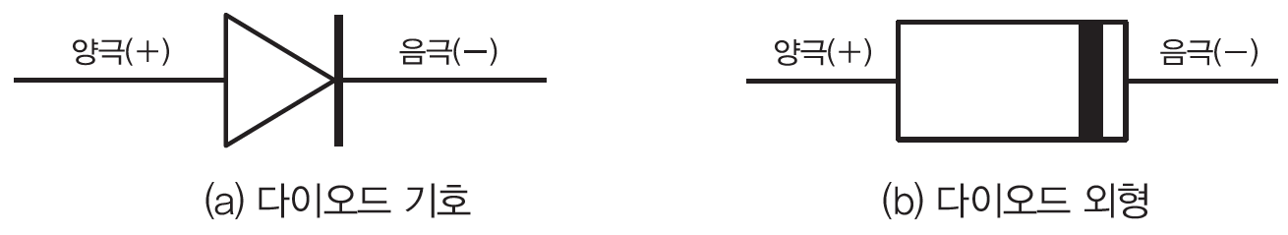
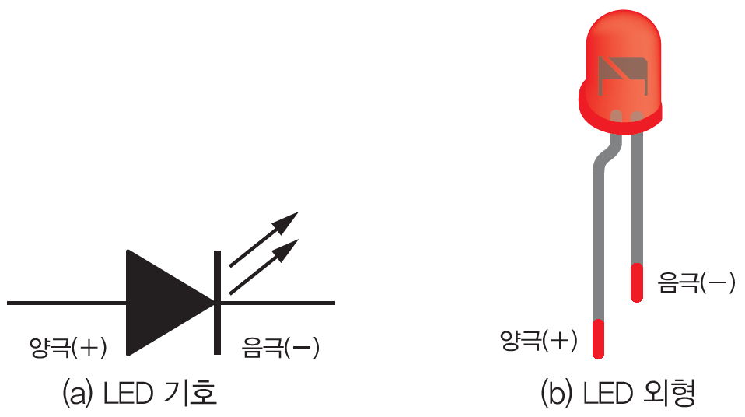
LED
다이오드
양극에서 음극으로 순방향으로만 전류가 흐름
LED : Light Emitting Diode, 발광 다이오드
순방향 연결에서 빛을 냄
화학물질에 따라 다양한 색상의 빛을 냄
리모컨의 적외선 LED, 살균 소독용 자외선 LED 등도 존재
데이터 핀에 연결하여 비트 단위 데이터 확인

Slide 47
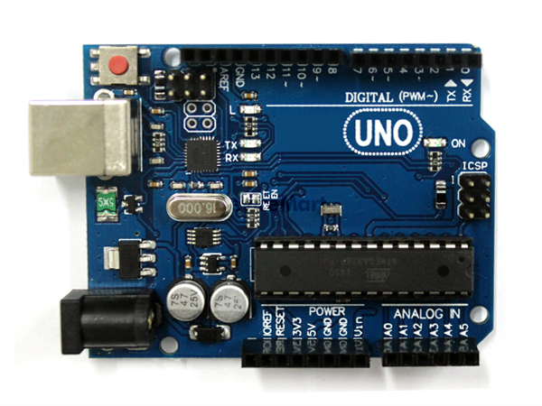
13번 핀에 연결된 내장 LED
13번 핀 LED

Slide 48
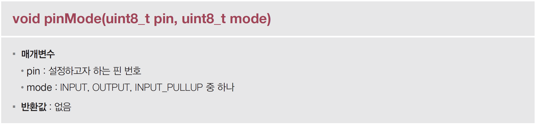
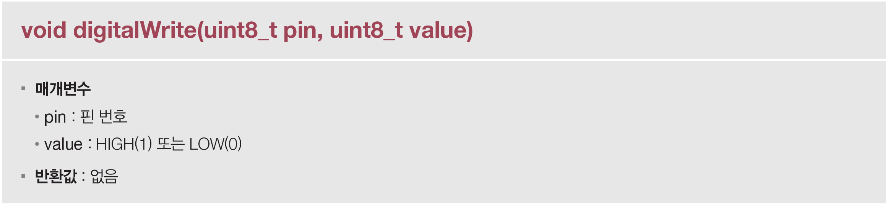
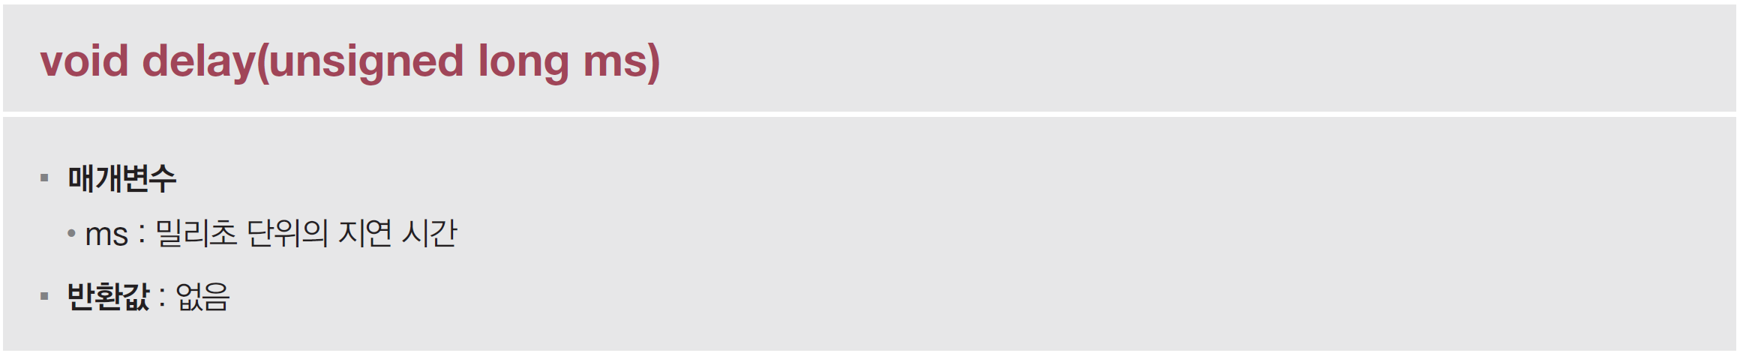
블링크 스케치의 함수

Slide 49
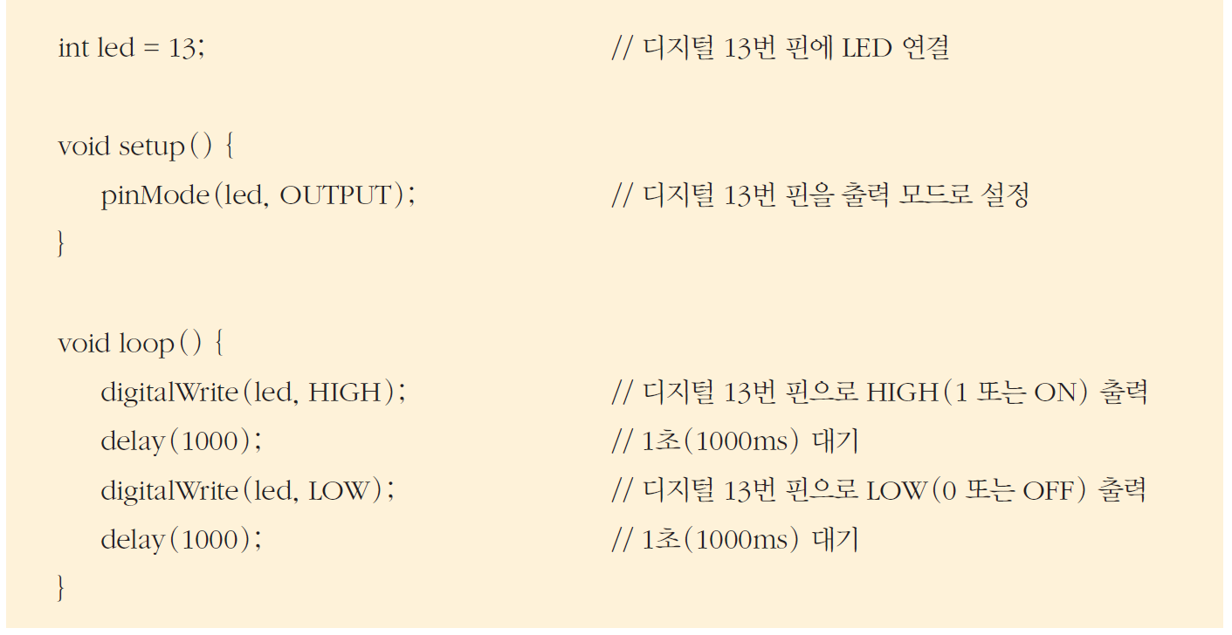
스케치 5-1 : 블링크

Slide 50
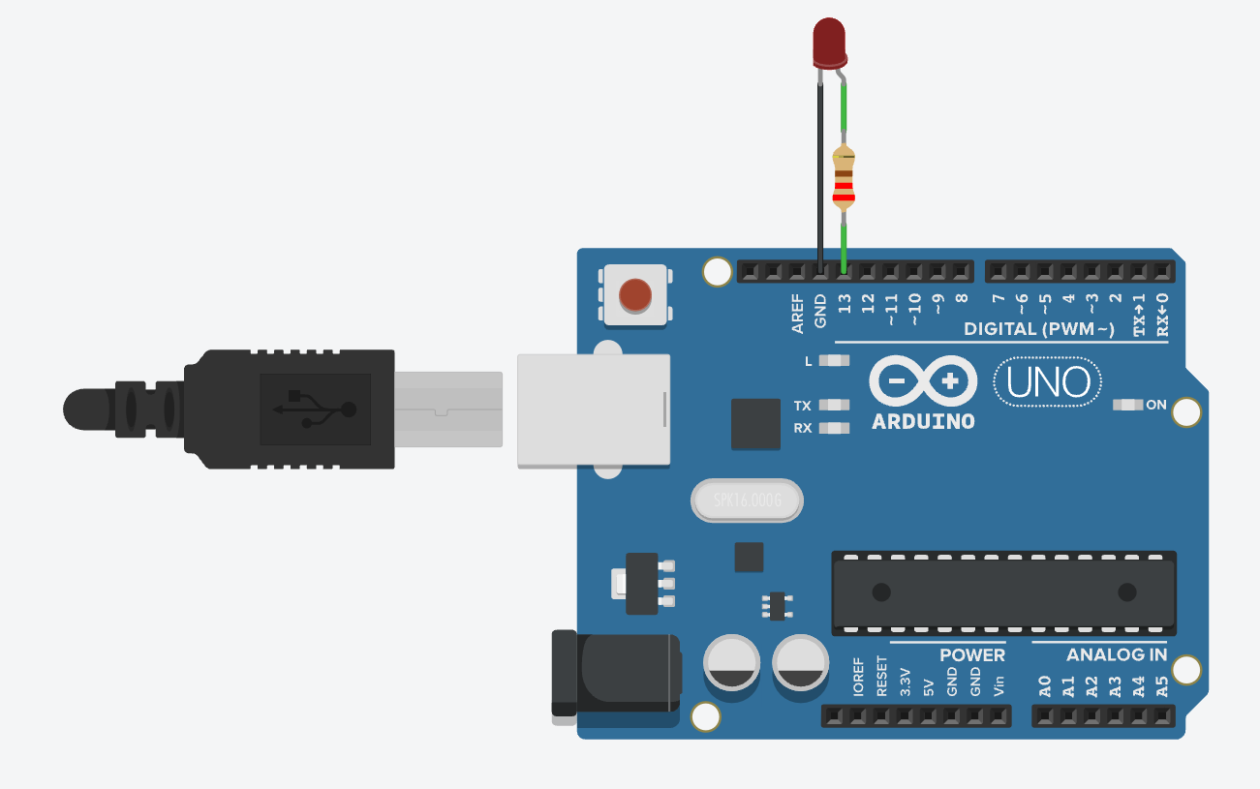
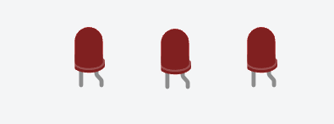
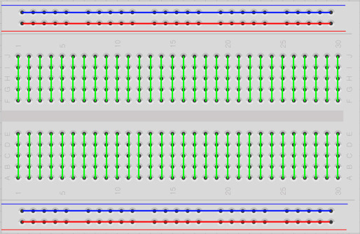
아두이노와 LED 연결
<브레드보드의 사용법>

Slide 51
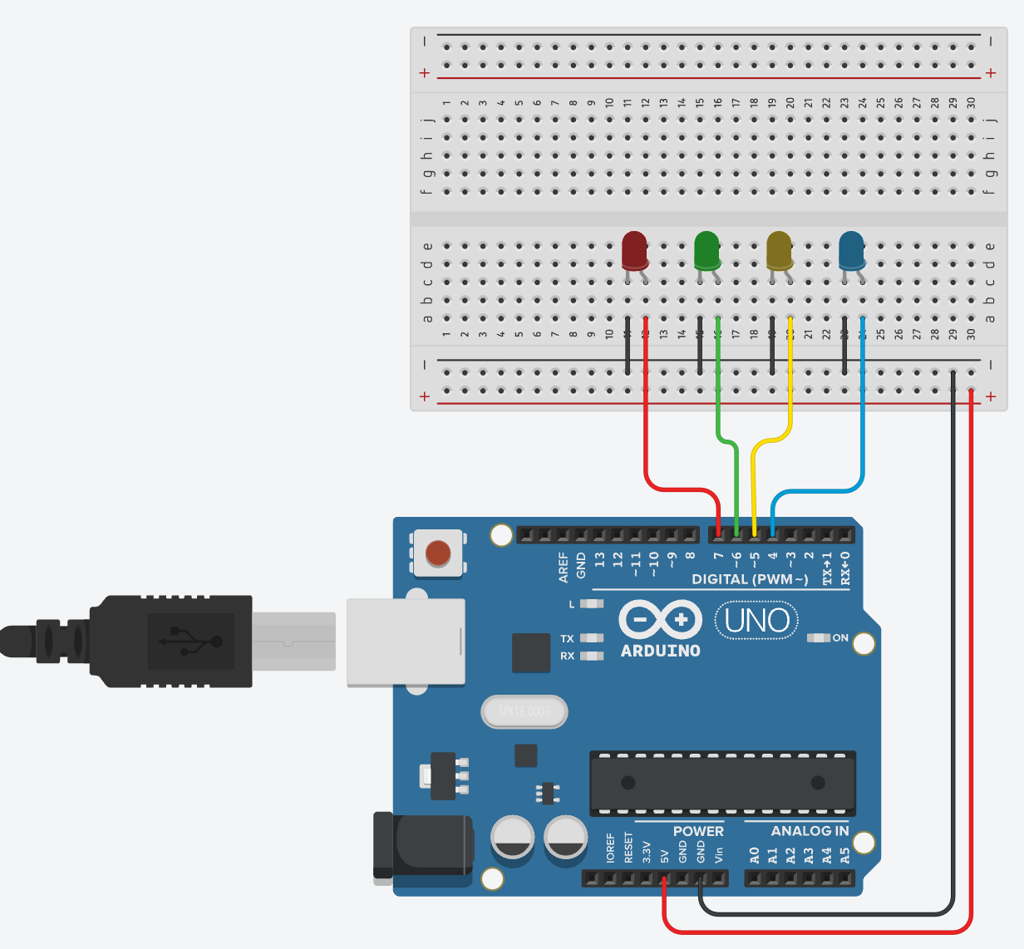
디지털 4~7번 핀 LED 연결

Slide 52
스케치 5-2 : 4개의 LED 제어
void setup()
{
pinMode(4, OUTPUT);
pinMode(5, OUTPUT);
pinMode(6, OUTPUT);
pinMode(7, OUTPUT);
}
void loop()
{
digitalWrite(4, HIGH);
digitalWrite(5, HIGH);
digitalWrite(6, HIGH);
digitalWrite(7, HIGH);
delay(1000);
digitalWrite(4, LOW);
digitalWrite(5, LOW);
digitalWrite(6, LOW);
digitalWrite(7, LOW);
delay(1000);
}

Slide 53
실습 : 시리얼 통신을 이용한 LED 제어
시리얼 모니터 입력으로 LED를 제어하는 프로그램 작성
시리얼 통신으로 1을 보내면 첫번째 LED가 켜짐
숫자 1~4를 보내서 LED 4개를 제어
숫자 5를 보내면 4개 다 켜지게 함.

